Slide 1
第1章 Windows Server概述

Slide 2
1.1 网络操作系统的发展
在计算机网络上配置网络操作系统NOS（Network Operating System），是为了管理网络中的共享资源，实现用户通信以及方便用户使用网络，因而网络操作系统是作为网络用户与网络系统之间的接口。
以推出的时间来说，UNIX为最早，Netware为第二，Windows NT最晚。

Slide 3
Windows NT /2000
Windows NT是Microsoft公司推出的网络操作系统 。微软最早推出的NT版本是Windows NT 3.1，之后微软公司又在1994年正式推出了Windows NT 3.51 版本 。
1996年，微软公司正式推出了Windows NT 4.0版本，在之后的1997年初又推出Windows NT中文版。
Windows NT被设计成一种具有鲁棒性和可靠性的操作系统，这种系统可以很容易的得到维护和扩展，可以随着系统的升级利用新的技术。同时，其操作图形界面的友好，与其家族桌面操作系统一致，容易被用户接收。
Microsoft Windows 2000 (Windows NT 5.0) (1999)
Microsoft Windows XP (Windows NT 5.1) (2001)
Microsoft Windows Server 2003 (Windows NT 5.2) (2003)
Microsoft Windows Vista (Windows NT 6.0) (2006)
Microsoft Windows Server 2008 (Windows NT 6.0) (2008)
Microsoft Windows 7 (Windows NT 6.1) (2009)
Microsoft Windows Server 2008 (Windows NT 6.1) (2010)
Microsoft Windows 8 (Windows NT 6.1, 测试中)
Microsoft Windows 9(Windows NT 6.3)(目前有开发该系统的计划，预计2016年推出)

Slide 4
1.2 网络操作系统的特性(1)
客户/服务器模式
  客户/服务器（Client/Server）模式是近年来流行的应用模式，它把应用划分为客户端和服务器端，客户端把服务请求提交给服务器，服务器负责处理请求，并把处理的结果返回至客户端。
32/64位操作系统
  采用32/64位内核进行系统调度和内存管理，支持32/64位设备驱动器，使得操作系统和设备间的通信更为迅速。
抢先式多任务
  网络操作系统一般采用微内核类型结构设计，微内核始终保持对系统的控制，并给应用程序分配时间段使其运行，在指定的时间结束时，微内核抢先运行进程并将控制移交给下一个进程。

Slide 5
1.2 网络操作系统的特性(2)
支持多种文件系统
  有些网络操作系统还支持多文件系统，以实现对系统升级的平滑过度和良好的兼容性。
高可靠性
  网络操作系统是运行在网络核心设备（如服务器）上的指挥管理网络的软件，它必须具有高可靠性，保证系统可以365天24小时不间断工作，并提供完整的服务。
安全性
  为了保证系统、系统资源的安全性、可用性，网络操作系统往往集成用户权限管理、资源管理等功能，定义各种用户对某个资源存取权限，且使用用户标识SID唯一区别用户。
容错性
  网络操作系统应能提供多级系统容错能力，包括日志式的容错特征列表、可恢复文件系统、磁盘镜像、磁盘扇区备用以及对不间断电源（UPS）的支持。

Slide 6
1.2 网络操作系统的特性(3)
开放性
  网络操作系统必须支持标准化的通信协议（如TCP/IP、NetBEUI等）和应用协议（如HTTP、SMTP、SNMP等），支持与多种客户端操作系统平台的连接。
可移植性
  网络操作系统一般都支持广泛的硬件产品，往往还支持多处理机技术。这样使得系统就有了很好的伸缩性。
图形化界面(GUI)
  网络操作系统良好的图形界面可以简化用户的管理，为用户提供直观、美观、便捷的操作接口。
Internet支持
  各品牌网络操作系统都集成了许多标准化应用，例如Web服务、FTP服务、网络管理服务等等的支持，甚至E-mail（如Linux的Sendmail）也集成在操作系统中。

Slide 7
1.3 网络操作系统的功能(1)
网络操作系统功能通常包括：处理机管理、存储器管理、设备管理、文件系统管理以及为了方便用户使用操作系统向用户提供的用户接口，网络环境下的通信、网络资源管理、网络应用等特定功能 。此外还有：
1. 网络通信
这是网络最基本的功能，其任务是在源主机和目标主机之间，实现无差错的数据传输。
2. 资源管理
对网络中的共享资源（硬件和软件）实施有效的管理、协调诸用户对共享资源的使用、保证数据的安全性和一致性。

Slide 8
1.3 网络操作系统的功能(2)
3. 网络服务
电子邮件服务
文件传输
存取和管理服务
共享硬盘服务
共享打印服务
4. 网络管理
网络管理最主要的任务是安全管理，一般这是通过“存取控制”来确保存取数据的安全性；以及通过“容错技术”来保证系统故障时数据的安全性。
5.互操作能力
所谓互操作，在客户/服务器模式的LAN环境下，是指连接在服务器上的多种客户机和主机，不仅能与服务器通信，而且还能以透明的方式访问服务器上的文件系统 。

Slide 9
1.4 网络操作系统的分类
UNIX
Linux
Windows Server
Netware

Slide 10
Windows系统
  Windows NT
  Windows Server 2000
  Windows Server 2003
  Windows Server 2008
  Windows Server 2008 R2
Unix
  Sun Solaris
  HP-UX
  IBM AIX
Linux
Novell NetWare

Slide 11
UNIX
UNIX是为许多用户环境设计的，即所谓的多用户操作系统，并且具有内建的TCP/IP支持。UNIX具有良好的稳定性、健壮性、安全性等优秀的特性 。
UNIX主要特性：
1．模块化的系统设计
2．逻辑化文件系统
3．开放式系统
4．UNIX优秀的网络功能
5．优秀的安全性
6．可以在任何档次的计算机上使用

Slide 12
Linux
Linux具有如下的特点：
（1） 完全遵循POSLX标准，并扩展支持所有AT&T和BSD Unix特性的网络操作系统。
（2） 真正的多任务、多用户系统，内置网络支持，能与NetWare、Windows NT、OS/2、Unix 等无缝连接。
（3） 可运行于多种硬件平台 。
（4） 对硬件要求较低 。
（5） 有广泛的应用程序支持。
（6） 设备独立性 。
（7） 安全性。
（8） 良好的可移植性 。
（9）具有庞大且素质较高的用户群 。

Slide 13
NetWare
NetWare 6的特性 ：
（1）NetWare 6 可以简化对所有资源的访问和管理。
（2）NetWare 6 可以确保企业全部数码资产的完整性和可用性。
（3）NetWare 6支持以实时方式，从中心位置，迅速而方便的进行关键性商业信息的备份与恢复。
（4）NetWare 6 支持企业网络的高可扩展性。
（5）NetWare 6 包括iFolder功能
（6）NetWare 6 包含有开放标准及文件协议
（7）NetWare 6 使用了被称为IPP的开放标准协议，具有通过互联网安全完成文件打印工作的能力。

Slide 14
Window NT/2000新特性
Windows NT Server的设计目标主要是针对网络中的服务器而使用的网络操作系统 。Windows 2000 是Windows NT 的升级版本，包括Windows 2000 Profession和Windows 2000 Servrer两个版本。
功能主要包括：
文件及文件管理系统
具有优先级的多任务/多线程环境
支持对称的多机处理系统
拥有兼容于分布计算的环境

Slide 15
Win 2000新特性
加强的对称多处理器支持
操作系统
干净安装
升级安装
Windows 2000 Professional
2处理器
2处理器
Windows 2000 Server
2处理器
4处理器
Windows 2000 Advanced Server
4处理器
8处理器
Windows 2000 Datacenter Server
16处理器
32处理器

Slide 16
Windows 2000特性
可管理性
  活动目录目录服务
  配置管理能力
    Microsoft管理控制台MMC
    组策略
    Windows脚本
  网络和系统管理特性
    远程安装服务RIS
    Windows管理器
    DNS动态更新协议
    远程存储(Remote Storage)
  应用程序服务

Slide 17
Windows 2000特性
增强的文件管理及安全
  分布式文件系统DFS
  磁盘配额
  活动目录安全
  安全模板
  安全配置和分析

Slide 18
Windows 2000特性
改进的网络和通信
  多协议路由
    支持局域网(LAN)或广域网(WAN)上的IPX及AppleTalk等多种协议间的路由。它还支持开放最短路径优先协议(Open Shortest Path First)和路由信息协议(Routing Information Protocol)的第二版本。
  支持异步传输模式ATM

Slide 19
Windows XP 新特性
远程桌面功能
安全支持新功能
网络会议
显示效果
帮助和支持的新功能

Slide 20
Windows 2003新特性
新的Active Directory
新的IIS6.0
Application Services
Windows媒体服务
终端服务器
磁盘以及文件系统
网络支持

Slide 21
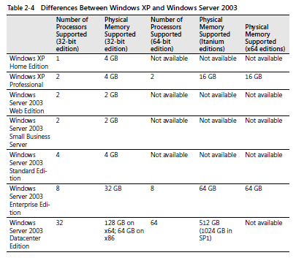
Windows 2003新特性

Slide 22
Windows Server 2008新特性
Windows Server 2008/R2
  稳固性
    Server Manager、Powershell、WDS、群集和ServerCore
  增强的Web支持
    用于文档发布、信息共享的Sharepoint Services 3.0、IIS 7.0、Windows Media Services
  内置的虚拟化技术
    服务器虚拟化、应用程序虚拟化、桌面虚拟化、表示层虚拟化和集中管控五个方面
  灵活的安全性
    BitLocker、RMS、增强防火墙、RODC(Read Only Domain Controller)、NAP(Network Access Protection)

Slide 23
Windows Server 2008 版本
（1）Windows Server 2008 Standard Edition
  其目标用户是中小企业。
  32位版本（x86）最多支持4GB 内存，在SMP配置下最多支持4个处理器。
  64位版本（x64）最多支持32GB 内存，在SMP配置下最多支持4个处理器。
  支持网络负载平衡（Network Load Balancing)群集，不支持故障转移群集。

Slide 24
（2）Windows Server 2008 Enterprise Edition
  目标用户是大型企业。
  故障转移群集，指在原始服务器发生故障时允许另一个服务器继续为客户请求提供服务技术。其部署在关键任务服务器上，以保证重要资源在一个服务器发生故障时也可以使用。
  Active Directory 联合身份验证服务（Active Directory Federation Services，ADFS），ADFS 支持联合身份验证，通常被那些有很多需要访问本地资源的组织使用。
  32位（x86）版本在SMP配置下支持最大64GB 内存和８个处理器。
  64位（x 64）版本在SMP配置下支持最大２TB内存和８个处理器。

Slide 25
（3）Windows Server 2008 Datacenter Edition
  目标用户是超大规模的企业。
  32位（x86）版本在SMP配置下支持最大64GB 内存和32个处理器。
  64位（x64）版本在SMP配置下支持最大2TB内存和64个处理器。
  支持故障转移群集和ADFS。
  无限制的虚拟映像使用权。

Slide 26
（4）Windows Web Server 2008
  专为Web应用程序服务器而设计。
  32位（x86）版本在SMP配置下支持最大4GB内存和4个处理器。
  64位（x64）版本在SMP配置下支持最大32GB内存和4个处理器。
  支持网络负载平衡群集。

Slide 27
（5） Windows Server 2008 for Itanium-Based Systems
  该版本是专为Intel Itanium 64位处理器架构设计的，该架构不同于Intel Core 2 Duo或AMD Turion系列处理器芯片中存在的x64架构。最多支持SMP配置下的64个处理器和2TB 内存。
（6）Windows Server 2008 Server Core Edition
  服务器核心是Windows Server 2008的某个版本的精简版。
  攻击面减少, 企图危及计算机安全的人可以攻击的组件数减少了。
  硬件需求更低, Windows Server 2008的“服务器核心”版本被除去了许多功能，所以可以在一台运行完全安装时出现性能瓶颈问题的计算机上运行“服务器核心”版本。

Slide 28
Windows Server 2008 R2系统各种版本
版本 | 说明
Windows Server 2008 R2 Foundation | 是一种成本低廉的项目级技术基础，面向的是小型企业主和IT多面手，用于支撑小型的业务。Foundation是一种成本低廉、容易部署、经过实践证实的可靠技术，为组织提供了一个基础平台，可以运行最常见的业务应用，共享信息和资源。
Windows Server 2008 R2 Standard | Windows Server 2008 R2标准版自带了改进的Web和虚拟化功能，这些功能可以提高服务器架构的可靠性和灵活性，同时还能帮助我们节省时间和成本。利用其中强大的工具，我们可以更好地控制服务器，提高配置和管理的效率，改进安全性，保护数据和网络，为业务提供一个高度稳定可靠的基础。
Windows Server 2008 R2 Enterprise | Windows Server 2008 R2企业版是一个高级服务器平台，为重要应用提供了一种成本较低的高可靠性支持。它还在虚拟化、节电以及管理方面增加了新功能，使得流动办公的员工可以更方便地访问公司的资源。
Windows Server 2008 R2 Datacenter | Windows Server 2008 R2数据中心是一个企业级平台，可以用于部署关键业务应用程序，以及在各种服务器上部署大规模的虚拟化方案。它改进了可用性、电源管理，并集成了移动和分支位置解决方案。通过不受限的虚拟化许可权限合并应用程序，降低了基础架构的成本。它可以支持2到64个处理器。Windows Server R2 2008数据中心提供了一个基础平台，在此基础上可以构建企业级虚拟化和按比例增加的解决方案。
Windows Web Server 2008 R2 | Windows Web Server 2008 R2是一个强大的Web应用程序和服务平台。它拥有多功能的IIS 7.5，是一个专门面向Internet应用而设计的服务器，它改进了管理和诊断工具，在各种常用开发平台中使用它们，可以帮助我们降低架构的成本。在其中加入Web服务器和DNS服务器角色后，这个平台的可靠性和可量测性也会得到提升，可以管理最复杂的环境——从专用的Web服务器到整个Web服务器场。
Windows HPC Server 2008 R2 | Windows HPC Server 2008 R2是高性能计算（HPC，High-Performance Computing）的下一版本，为高效率的HPC环境提供了企业级的工具。
Windows Server 2008 R2 for Itanium-Based Systems | Windows Server 2008 R2 for Itanium-Based Systems是一个企业级的平台，可以用于部署关键业务应用程序。

Slide 29
2 Windows Server 2008安装
系统和硬件设备要求
安装方式
基本网络配置

Slide 30
安装技术
1、Windows Server 2008的最低硬件配置。
  硬件组件最低配置建议配置处理器1GHZ(x86），1.4Hz(x64)2GHz或更快，内存至少512MB最好2GB，硬盘至少15GB最好40GB

Slide 31
部署技术
1、 Windows Server 2008 应答文件
  应答文件允许特定的安装选项，诸如如何对硬盘进行分区，要被安装Windows Server 2008 映像的位置和产品密钥等。
  Windows Server 2008应答文件通常被称utounattended.xml。
  在安装过程中试图启动无人参与安装时，操作系统安装进程将自动搜寻该文件名。

Slide 32
部署技术
2、 Windows部署服务
  Windows部署服务（WDS）是一个可以添加到Windows Server 2008计算机上的角色，支持远程部署Windows Server 2008和Windows Vista。
  WDS要求客户端计算机有一块PXE兼容的网卡。
  如果客户端被授权，并且配置了多播传输，则客户端将自动开始安装过程。
  如果aotounattended.xml应答文件没有被安装到WDS服务器上，安装过程将要求管理员输入相应信息。
  基于WDS的安装与正常安装之间的区别是，安装由服务器启动而不是位于DVD驱动器中的媒体启动。

Slide 33
技术要点---部署技术
Windows部署服务安装需要满足以下条件：
  部署了WDS的计算机是Active Directory域的成员，有DNS服务器。
  网络上有一个授权的DHCP服务器。
  一个可用于存储操作系统映像的NTFS分区。

Slide 34
任务实现
安装Windows Server 2008 Enterprise
Windows Server 2008提供了三种安装方法：
  （1）用安装光盘引导启动安装；
  （2）从现有操作系统上全新安装；
  （3）从现有操作系统上升级安装。

Slide 35
安装前的注意事项
选择升级或安装
选择许可证方式
是否使用多重引导
文件系统的选择
硬盘分区的规划

Slide 36
选择升级或安装
1．升级
升级就是将 Windows NT 的某个版本替换为 Windows Server 2000/2003/2008 。升级可简化配置，并且现有的用户、设置、组、权利和权限都能够保留下来，当然也不需要重新安装文件和应用程序。
2．安装
全新安装与升级不同，意味着清除以前的操作系统，或将 Windows Server 2000/2003/2008安装在以前没有操作系统的磁盘或磁盘分区上。

Slide 37
选择许可证方式
两种授权模式：
每客户模式：每台访问 Windows 2000 Server服务器的计算机都要求有自己的客户端访问许可证 （CAL）。使用一个 CAL，一个特定的客户端计算机可以连接到任意数量的 Windows Server 2000/2003/2008服务器上。
每服务器模式：每一个与服务器的并发连接都需要一个单独的 CAL。这意味着在任何时候，这台 Windows Server 2000/2003/2008服务器都可以支持固定数量的连接。

Slide 38
是否使用多重引导
计算机可以被设置为每次重新启动时，都可以在两个或多个操作系统之间选择。不同的操作系统和Windows 2000 Server共存时要注意的问题如下：

Slide 39
Windows NT 4.0 & Windows 2000 Server
（1）不要在包含 Windows 2000 和 Windows NT 的计算机上只使用 NTFS 文件系统。
（2）确保 Windows NT 4.0 已使用最新版本的 Service Pack 更新过。
（3）将每个操作系统安装在单独的驱动器或磁盘分区上。
（4）当执行 Windows 2000 Server 的全新安装时会把它安装在没有其他操作系统存在的分区上。
（5）不要将 Windows 2000 安装在压缩驱动器上
（6）在各个系统所在的分区上安装它们各自使用的应用程序。
（7）如果计算机位于域中，计算机每个 Windows NT 4.0 Server 或 Windows 2000 Server 安装都必须使用不同的计算机名。

Slide 40
Windows 95/98 & Windows 2000 Server
（1）只有Windows 98可以访问没有解压缩的DriveSpace或 DoubleSpace 卷,而Windows 2000不可以。
（2）尽量先安装Windows 95或者Windows 98系统，之后再安装Windows 2000 。
（3）对于包含 Windows 95 /98和 Windows 2000 的计算机，要注意主分区的分区格式。

Slide 41
多个 Windows Server 2000/2003/2008
如果计算机参加某个 Windows Server 2000/2003/2008域，每次安装都必须使用不同的计算机名。

Slide 42
文件系统的选择(1)
1. NTFS——建议为 Windows 2000 Server 及以上版本计算机的磁盘分区选择NTFS 文件系统。
它支持各种新功能：
Active Directory
域
文件加密
可以对单个文件设置权限
稀疏文件
远程存储
磁盘活动恢复记录
磁盘配额
可更好地支持大驱动器

Slide 43
文件系统的选择(2)
2. FAT和FAT32
如果需要让计算机有时运行早期的操作系统，有时运行 Windows 2000及以上，则需要将 FAT 或 FAT32 分区作为硬盘上的主（或启动）分区。

Slide 44

2.2.5 基本网络配置
安装网络协议
安装网络服务
安装网络客户

Slide 45
2.2.5 基本网络配置——网络协议(1)
在使用网络时，用户必须安装能使网络适配器与网络正确通信的网络协议，协议的类型取决于所在网络的类型。

Slide 46
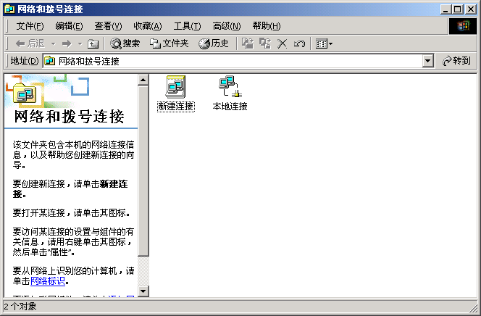
2.2.5 基本网络配置——网络协议(2)
右击“网上邻居”图标，从弹出的快捷菜单中选择“属性”命令，打开“网络和拨号连接”窗口，如图2-1所示。
图 2-1 网络和拨号连接窗口

Slide 47
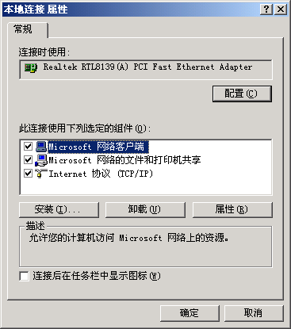
2.2.5 基本网络配置——网络协议(3)
鼠标右键单击“本地连接”图标，从弹出的快捷菜单中选择“属性”命令，打开“本地连接属性”对话框，如图2-2所示。
图2-2 本地连接属性对话框

Slide 48
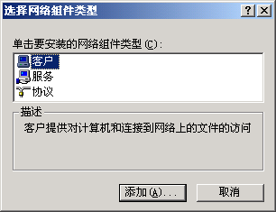
2.2.5 基本网络配置——网络协议(4)
在“此连接使用下列选定的组件”列表框中列出了目前系统中已安装过的网络组件，单击“安装”按钮，打开“请选择网络组件类型”对话框，如图2-3 所示。
图2-3 选择网络组件对话框

Slide 49
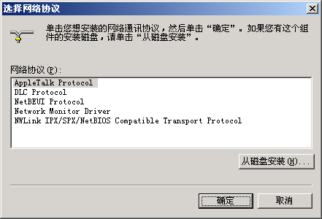
2.2.5 基本网络配置——网络协议(5)
在“单击要安装的网络组件类型”列表中选中“协议”选项，单击“添加”按钮，打开“选择网络协议”对话框，如图2-4所示。
图2-4 选择网络协议对话框

Slide 50
2.2.5 基本网络配置——网络协议(6)
在“选择网络协议”对话框中的“网络协议”列表框中列出了Windows 2000 Server提供的网络协议在当前系统中尚未安装的部分，双击欲安装的协议名称，或选中协议名称后再单击“确定”按钮，被选中的协议将会添加至“本地连接属性”列表中。
若用户有某种特殊需要，需要安装特殊网络通信协议，而列表中未提供的话，网络用户可通过单击“选择网络协议”对话框中的“从磁盘安装”按钮从磁盘安装其他的网络协议组件。

Slide 51
2.2.5 基本网络配置——网络服务(1)
安装Windows 2000 Server时已经默认安装了 “Microsoft Networks的文件和打印机服务”，系统还提供了其他类型的网络服务，用户可根据需要来自行安装。以便向网络中其他的用户提供优先级不同的网络服务。

Slide 52
2.2.5 基本网络配置——网络服务(2)
添加网络服务与添加网络协议的方法基本相同，用户在“选择网络组件类型”对话框中选择“服务”选项，单击“添加”按钮，将打开如图2-5所示“选择网络服务”对话框，对话框中的“网络服务”列表中列出了Windows 2000 Server已经提供了，但当前系统中尚未安装的网络服务选项，用户可双击欲安装的服务选项，或选中服务选项之后单击“确定”按钮来安装服务。

Slide 53
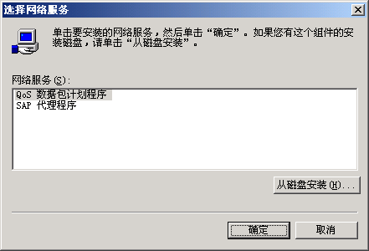
2.2.5 基本网络配置——网络服务(3)
图2-5 选择网络服务对话框

Slide 54
2.2.5 基本网络配置——网络客户(1)
“Microsoft Networks客户端”组件——允许用户的计算机访问Microsoft网络上的资源（典型安装下默认安装）；
“NetWare网关和客户端服务”组件——允许用户的计算机不用运行NetWare客户端软件就可以访问NetWare服务器；

Slide 55
2.2.5 基本网络配置——网络客户(2)
用户添加、配置网络客户组件，可在如图2-3所示“选择网络组件类型”列表中选中“客户”选项，然后单击“添加”按钮；
出现如图2-6所示对话框，选择想要安装的客户组件，系统会在Windows 2000 Server的安装盘中寻找该组件的驱动程序。
若安装盘中没有包含更新的驱动程序，系统查找一段时间后将自动打开对话框由用户确定文件路径，如果用户确实有更新的驱动程序安装磁盘，或者是在其他位置含有驱动程序文件，用户可选择安装路径进行安装。

Slide 56
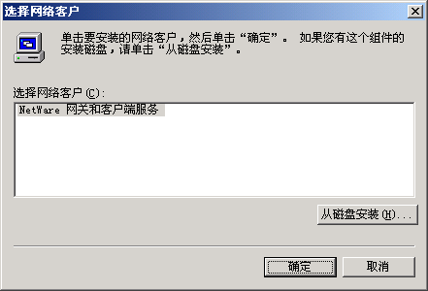
2.2.5 基本网络配置——网络客户(3)
图2-6 选择网络客户对话框

Slide 57
2.2.5 基本网络配置——添加网络组件(1)
用户需要服务器系统启动某项管理或服务功能（例如，DHCP服务、Windows Internet命名服务或网络监视功能）时，若用户安装操作系统时，未安装这些网络组件，这时用户便需要重新手动为系统添加网络组件，其步骤为：
打开控制面板，运行“添加/删除程序”应用程序，出现如图2-7所示窗口：

Slide 58
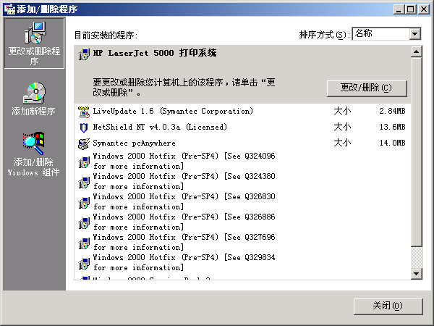
2.2.5 基本网络配置——添加网络组件(2)
图2-7 添加/删除程序对话框

Slide 59
2.2.5 基本网络配置——添加网络组件(3)
选择“添加删除Windows组件”按钮，出现“Windows组件向导”对话框，如图2-8所示。在对话框中的“组件”列表框中系统列出了用户可以选择安装的网络组件。
用户可以单击组件选项旁边的复选框确认安装该类组件。如果用户选定某类组件后，复选框显示为灰色，则表示系统只会安装该组件的一部分。用户可以单击“详细信息”按钮或者双击该组件选项，打开该类组件详细内容对话框来具体选择安装某个子组件。
选择好组件后，单击“下一步”按钮后，系统将自动在Wnidows 2000 Server的安装盘中查找安装组件所需的文件，如果用户未将安装光盘放入光盘驱动器中，系统将自动打开一个对话框，提示用户插入Windows 2000 Server安装光盘。然后单击“确定”按钮，系统将自动对选择安装的网络组件进行安装配置。

Slide 60
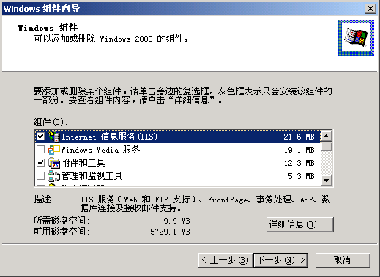
2.2.5 基本网络配置——添加网络组件(4)
图2-8 Windows组件向导对话框

Slide 61
2.2.5 基本网络配置——配置TCP/IP
Windows 2000 Server典型安装完成，TCP/IP协议参数为自动从DHCP获取。如需要使用静态IP则需要配置网卡：
1、网卡IP址和子网掩码
2、本地IP路由器的I P地址
3、本计算机是否作为DHCP服务器
4、本计算机是否是WINS代理执行者
5、本计算机是否使用域名系统（DNS）
6、如果网络中有一个可用的WINS服务器，还必须知道它的IP地址，和DNS一样，可以配置多个WINS服务器。

Slide 62
2.2.5 基本网络配置——TCP/IP常规设置(1)
1. 在桌面上鼠标右键单击“网上邻居”图标，从打开的快捷菜单中选择“属性”命令，打开“网上邻居”窗口。
2. 右击“本地连接”图标，从打开的快捷菜单中选择“属性”命令，打开“本地连接属性”对话框。
3. 在“这个连接使用下列选定的组件”列表框中选定“Internet 协议（TCP/IP）”组件。
4. 单击“属性”按钮，打开“Internet(TCP/IP)属性”设置对话框，如图2-9所示。

Slide 63
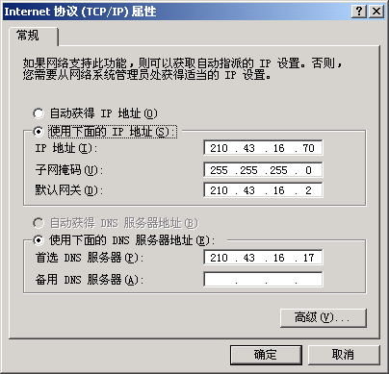
2.2.5 基本网络配置——TCP/IP常规设置(2)
图2-9 Internet协议（TCP/IP）属性对话框

Slide 64
2.2.5 基本网络配置——TCP/IP常规设置(3)
5. 用户需要根据本地计算机所在网络的具体情况以及使用本书前面讲过的信息，决定是否用网络中的动态主机配置协议（DHCP）提供IP地址和子网掩码。如果是的话，就选定“自动获得I P地址”单选按钮。那么用户所在网络中的DHCP服务器将会自动地租用一个IP地址给计算机。如果不想通过DHCP服务器分配获取IP地址的话，则需要手工输入IP地址，选择“使用下面的IP地址”单选按钮。
6. 如果用户选择手工输入IP地址，就需在“ IP 地址”文本框里输入一个12位数字的IP地址。这时用户一定要正确地输入这些数字，尤其当地址中有零和空格时。如果有疑问的话，就向网络系统管理员询问一下IP地址。网络上两个相同的IP地址会使两台计算机产生IP地址冲突，导致出现问题。如图2-9所示，本机输入的I P地址为210.43.16.70。

Slide 65
2.2.5 基本网络配置——TCP/IP常规设置(4)
7. 在“子网掩码”文本框里输入子网掩码。这里本机输入的子网掩码为255.255.255.0（标准C类地址），子网掩码的输入也一定要保证其正确，否则本机有可能无法与其他用户通信。
8. 在“默认网关”文本框里输入本地路由器或网桥的IP地址。当用户计算机访问非本网段计算机，转向网关做为出口。
9. 如果用户可以从所在网络的服务器那里获得一个DNS服务器地址，选择“自动获得D N S服务器地址”单选按钮。
10. 如果用户的计算机不能从本地网络中获得一个DNS服务器地址或者用户为网络系统管理员，可以通过手工输入DNS服务器的地址。这时用户需要选定“使用下面的DNS服务器地址”单选按钮。

Slide 66
2.2.5 基本网络配置——TCP/IP常规设置(5)
11. 在“首选DNS服务器”文本框中输入正确的数字地址。这里本机输入的地址为210.43.16.17。
12. 在“备用DNS服务器”文本框中输入正确的备用DNS服务器地址。该服务器是为防止主D N S服务器无法正常工作时能代替主服务器为客户机提供域名服务。
13. 如果用户希望为选定的网络适配器指定附加的IP地址和子网掩码或添加附加的网关地址的话，单击“高级”按钮，打开“高级TCP/IP设置”选项卡，如图2-10所示。
14. 添加新的IP地址和子网掩码，单击如图2-10所示“ IP地址”选项区域中的“添加”按钮打开如图2-11所示的“TCP/IP地址”对话框。

Slide 67
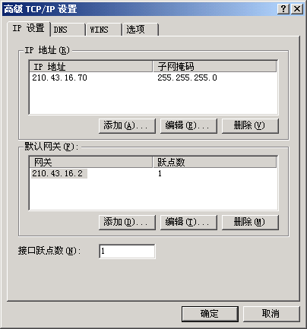
2.2.5 基本网络配置——TCP/IP常规设置(6)
图2-10 高级TCP/IP设置对话框

Slide 68
2.2.5 基本网络配置——TCP/IP常规设置(7)
15. 在“ IP地址”和“子网掩码”文本框中输入新的地址，然后单击“添加”按钮，附加的IP地址和子网掩码将被添加到“IP地址”列表框中。用户最多指定5个附加IP地址和子网掩码，这对于包含多个逻辑IP网络进行物理连接的系统是非常有用的。
16. 如果用户希望对已经指定的IP地址和子网掩码进行编辑的话，单击“IP地址”选项区域中的“编辑”按钮打开“ T C P / I P地址”对话框，如图2-11所示。
17. 图2-11对话框中的“ IP地址”和“子网掩码”文本框中将显示用户曾经配置的IP地址和子网掩码，而且IP地址还处于可编辑状态，用户可以对原有的IP地址和子网掩码进行任意编辑。然后单击“确定”按钮以使修改生效。

Slide 69
2.2.5 基本网络配置——TCP/IP常规设置(8)
18. 在如图2-10对话框的“默认网关”选项区域中用户可以对已有的网关地址进行编辑和删除，或者添加新的网关地址。对于多个网关，还得指定每个网关的优先权，通过调整IP地址在列表中高、低位置就可相应地使它具有较高或较低的优先权。Windows 2000 Server首先使用第一个（顶上）网关地址并接下来向下依次查找网关地址，直到它找到一个服务于信宿地址的网关为止。
19. 在图2-10对话框“IP设置”选项卡中的“接口越点数”文本框中用户可以输入或修改相应数值。该数值是用来设置网关的接口指标以实现网络连接的。如果在“默认网关”列表框中有多个网关选项，则系统会自动启用接口越点数值最小的一个网关，默认情况下接口越点数值为1。

Slide 70
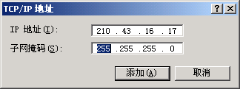
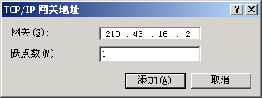
2.2.5 基本网络配置——TCP/IP常规设置(9)
图2-11 TCP/IP地址对话框
图2-12 TCP/IP网关地址对话框

Slide 71
2.2.5 基本网络配置——TCP/IP常规设置(10)
20. 在图2-10对话框“默认网关”列表框中，选定一个网关选项，单击“编辑”按钮，打开“ TCP/IP网关地址”对话框，如图2-12所示。在该对话框中，用户可以同时对网关和接口越点数的数值进行修改，然后单击“确定”按钮以使修改生效。

Slide 72
2.3 管理控制台(1)
在 Windows Server 中，管理控制台Microsoft Management Console （MMC）已经成为了所有管理工具的统一平台。用户可以使用MMC创建、保存或打开管理工具来管理硬件、软件和 Windows 系统的网络组件。
MMC不执行管理功能，但它集成了所有的管理工具。可以添加到控制台的主要工具类型称为管理单元，其他可添加的项目包括 ActiveX 控件、指向 Web 页的链接、文件夹、任务板视图和任务。
使用 MMC 有两种常规方法：
用户模式：用已有的 MMC 控制台管理系统；
作者模式：创建新控制台或修改已有的 MMC 控制台。

Slide 73
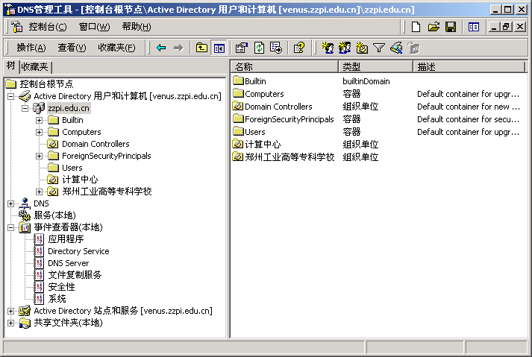
2.3 管理控制台(2)
图2-13 MMC 管理控制台窗口

Slide 74
2.3.1 作者模式的管理控制台(1)
1．MMC 窗口
2．管理单元
当安装了一个组件，在运行 Windows 的计算机上有与之关联的管理单元。 MMC 支持两种类型的管理单元：独立管理单元和扩展管理单元。
3．任务板视图和任务
任务板视图是能添加控制台详细资料窗格视图的页面，也是指向给定控制台之内和之外功能的快捷方式。
4．控制台目录树
控制台树显示控制台中可以使用的项目。这些项目包括文件夹、管理单元、控件、Web 页以及其他一些工具。

Slide 75
2.3.1 作者模式的管理控制台(2)
5．控制台树上的树枝
树枝是控制台树中添加了对象的任何项目。树枝是一个文件夹，可用来将控制台树上的相关项组合在一起。
6．收藏夹列表
收藏夹列表位于新 MMC 控制台的左边窗格的“收藏夹”选项卡上。可以使用收藏夹列表来创建指向控制台树中项目的快捷方式。可以使用收藏夹列表来整理任务板视图。
7．控制台访问选项
四种默认访问控制台的选项如图2-14所示：
- 作者模式
- 用户模式——完全访问
- 用户模式——受限访问，多窗口
- 用户模式——受限访问，单窗口

Slide 76
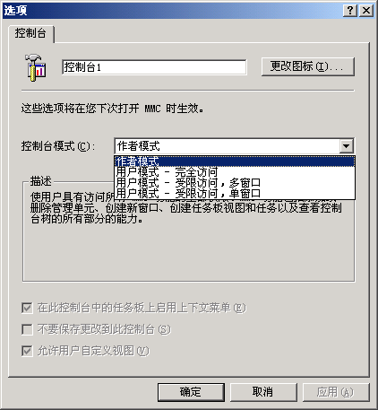
2.3.1 作者模式的管理控制台(3)
共有四种默认访问控制台的选项如图所示
图2-14 控制台选项对话框

Slide 77
2.3.2 管理控制台的操作
创建控制台
添加任务板视图及任务
向收藏夹列表添加项目
配置控制台选项
管理控制台的组策略

Slide 78
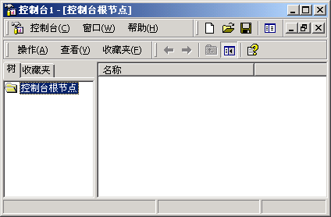
2.3.2.1 创建控制台(1)
在创建控制台之前，必须标识控制台将要处理的任务、要管理的组件，以及执行任务所必须的管理单元和控件。
1. 打开 MMC
单击“开始”/ “运行”，键入“mmc”，然后单击“确定”，打开如图所示窗口。完整的 MMC 命令行语法是：
mmc path\filename.msc
带[/a]选项，mmc
path\filename.msc/a
以作者模式打开或保存
控制台。

Slide 79
2.3.2.1 创建控制台(2)
2. 向控制台树添加项目
要向控制台树添加项目，可以使用 MMC 主工具栏上“控制台”菜单中的“添加/删除管理单元”命令。
在“添加/删除管理单元”对话框中，“管理单元添加到”决定要添加的新项目位于控制台树上的哪个项目下面，默认值是“控制台根节点”。
可以单击“管理单元添加到”中的项目来定位控制台树之外的对象。
“添加独立管理单元”对话框显示可用管理单元的列表。对于域成员中运行 Windows 2000 的计算机，该列表包括本地安装的管理单元和在 Active Drirectory 目录服务下发布的管理单元。

Slide 80
为本地/远程计算机的新 MMC 控制台添加项目(1)
步骤一，以作者方式打开 MMC。
步骤二，在“控制台”菜单上，单击“添加/删除管理单元”菜单，出现如图2-16所示对话框。
步骤三，单击“添加”按钮，出现如图2-17对话框。
步骤四，在“管理单元”列表下，选择“磁盘管理”，单击“添加”按钮。

Slide 81
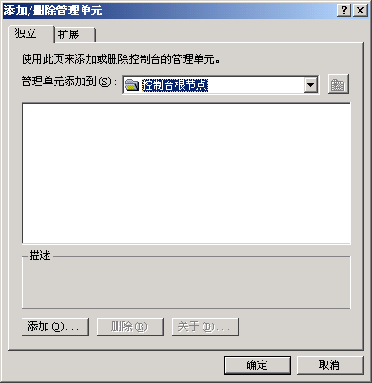
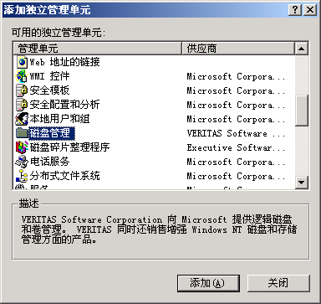
为本地/远程计算机的新 MMC 控制台添加项目(2)
图2-16 添加/删除管理单元对话框
图2-17 添加独立管理单元

Slide 82
为本地/远程计算机的新 MMC 控制台添加项目(3)
步骤五，在出现如图2-18所示的“选择计算机”对话框中选择管理单元要管理的计算机。选择管理本地计算机，单击“本地计算机（运行这个控制台的计算机）”，然后单击“完成”，MMC控制呈现如图2-19所示状态，此时完成将管理本地磁盘项目添加到MMC控制台中。
若管理单元指向远程计算机，单击“另一台计算机”，键入该项目要管理计算机的名称，然后单击“完成”。 （为远程计算机的新 MMC 控制台添加项目）如果出现向导，遵循屏幕提示完成操作。
步骤六，要向控制台中添加另外项目，请重复步骤 三。

Slide 83
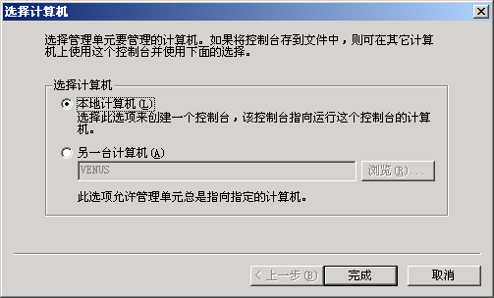
为本地/远程计算机的新 MMC 控制台添加项目(4)
2-18 选择计算机对话框

Slide 84
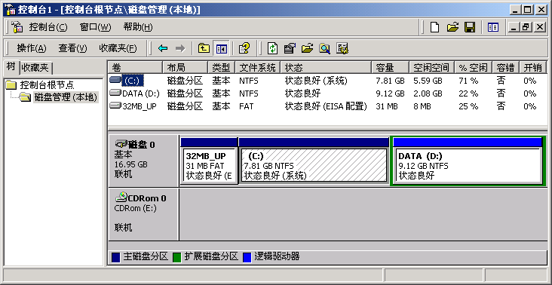
为本地/远程计算机的新 MMC 控制台添加项目(5)
添加管理单元后的控制台窗口
图2-19 添加管理单元后的控制台窗口

Slide 85
将扩展管理单元添加到 MMC 控制台
步骤一，通过执行以下的某项操作，按作者模式打开保存的控制台
步骤二，在“控制台”菜单上，单击“添加/删除管理单元”，然后单击要扩展的项目。
步骤三，在“扩展”选项卡上的“可扩展的管理单元”中，选择要添加的扩展旁边的复选框，然后单击“确定”完成添加。

Slide 86
将发布的扩展管理单元添加到 MMC 控制台
步骤与“将扩展管理单元添加到 MMC 控制台”相同，不同在第三步中选中要添加的发布扩展旁边的复选框，然后单击“下载”。如果出现一个或多个向导，遵循屏幕上的指示操作，然后单击“确定”。

Slide 87
2.3.2.2 添加任务板视图及任务(1)
创建任务板视图
步骤一，按作者模式打开保存的控制台。
步骤二，在控制台树中，单击管理单元项。
步骤三，在“操作”菜单上，单击“新任务板视图”。
步骤四，按照新任务板视图向导中的指示操作，如图2-20至2-23所示，设置选择样式、应用树项目、定义名称和描述，一般选择默认设置即可。

Slide 88
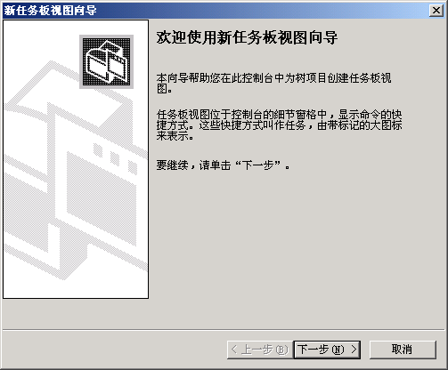
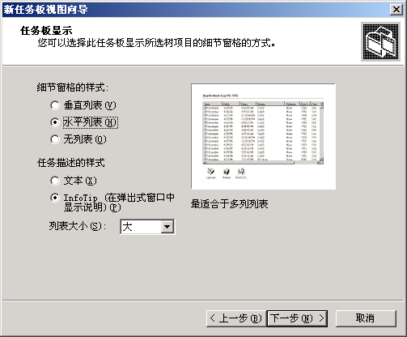
2.3.2.2 添加任务板视图及任务(2)
添加任务板视图向导1、2

Slide 89
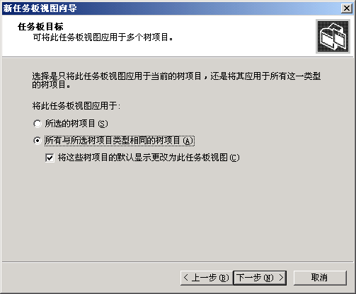
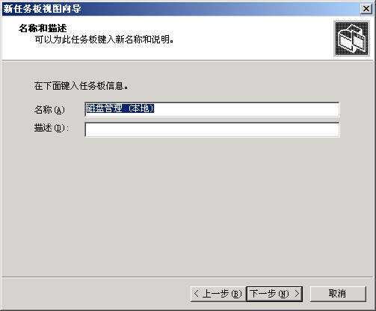
2.3.2.2 添加任务板视图及任务(3)
添加任务板视图向导3、4

Slide 90
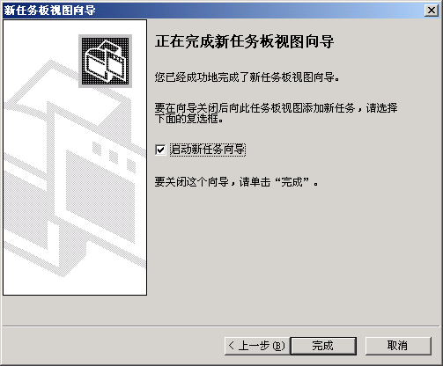
2.3.2.2 添加任务板视图及任务(4)
步骤五，如果要在创建新任务板视图之后立即创建任务，在向导的最后屏幕上选中“启动新任务向导”复选框，如图2-24所示。
图2-24新任务板视图安装向导步骤四

Slide 91
2.3.2.2 添加任务板视图及任务(5)
添加任务
在完成上述新任务板视图添加的基础上，或为一个已经存在的控制台添加任务，操作步骤如下：
步骤一，按作者模式打开保存的控制台；
步骤二，在控制台树中，单击与任务板视图关联的项目，然后单击“操作”菜单上的“编辑任务板视图”菜单子项，在出现的对话框中选择“任务”选项卡，单击“新建”按钮。
步骤三，出现新任务向导，按向导中的指示进行即可，向导过程如图2-25至2-30所示。
步骤四，新建其他任务，重复步骤二、三，新任务图标出现在图2-31的任务板视图中。

Slide 92
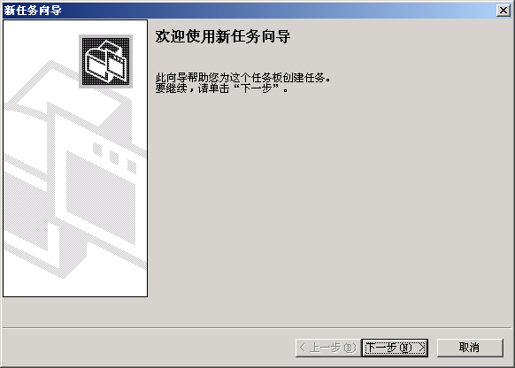
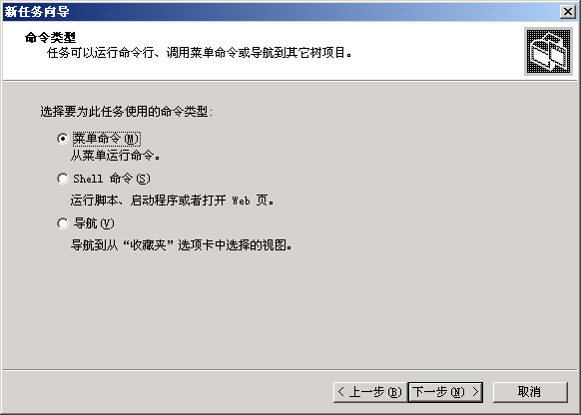
2.3.2.2 添加任务板视图及任务(6)
添加任务向导1、2

Slide 93
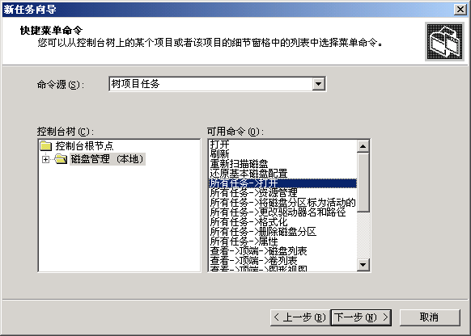
2.3.2.2 添加任务板视图及任务(7)
添加任务向导3

Slide 94
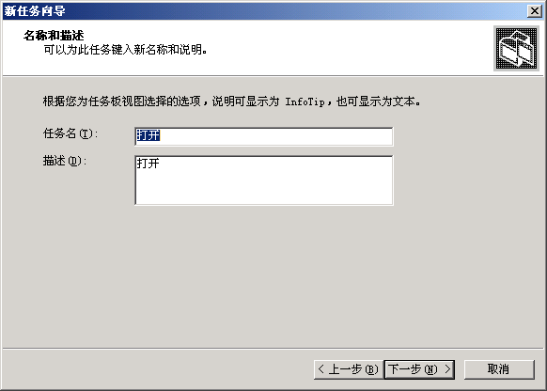
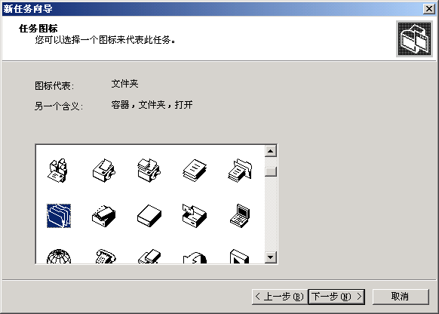
2.3.2.2 添加任务板视图及任务(8)
添加任务向导4、5

Slide 95
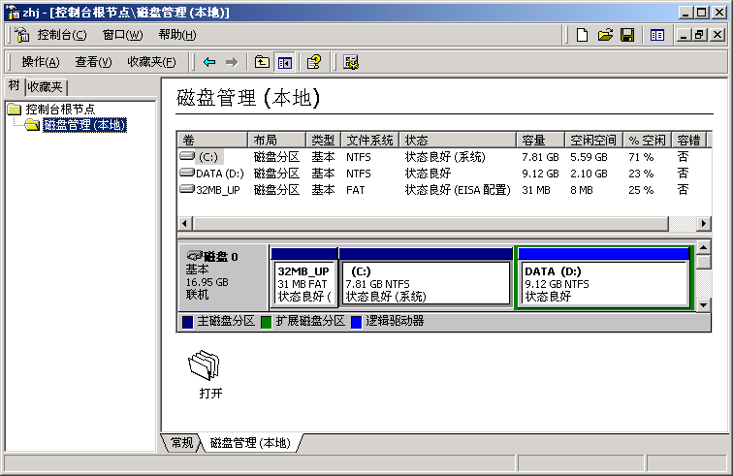
2.3.2.2 添加任务板视图及任务(9)
任务图标
图2-31 具有任务板视图和任务的MMC窗口

Slide 96
2.3.2.3 向收藏夹列表添加项目(1)
下面操作将图2-13所示的活动目录下用户管理“Users”项目添加到 MMC 控制台里的收藏夹列表中，命名“Users用户管理”。
步骤一，按作者模式打开保存的控制台；
步骤二，在控制台树中，单击“User”管理单元。
步骤三，在详细资料窗格中，单击“常规”选项卡或者想添加任务板视图的选项卡。
步骤四，选择“收藏夹”菜单，单击“添加到收藏夹”子菜单，出现如图2-32所示对话框。

Slide 97
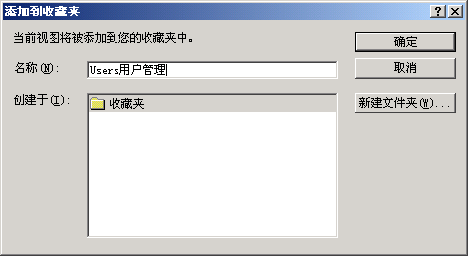
2.3.2.3 向收藏夹列表添加项目(2)
图2-32 添加到收藏夹对话框

Slide 98
2.3.2.3 向收藏夹列表添加项目(3)
步骤五，输入名称，在“创建于”中，执行以下的某项操作：
要将项目添加到已有的文件夹，单击想让项目出现的文件夹，然后单击“确定”。
要将项目添加到新文件夹，单击作为父文件夹的文件夹，然后单击“新建文件夹”，在“文件夹名称”中键入名称，单击“确定”，然后再单击“确定”。
此时，在管理控制台窗口中选择“收藏夹”标签，点按收藏夹内收藏的项目名称，可直接切换到对应项目管理状态。

Slide 99
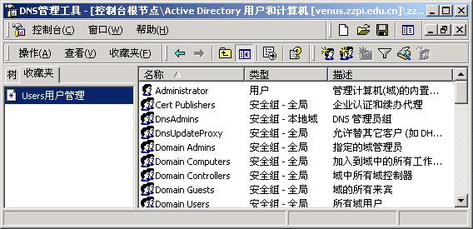
2.3.2.3 向收藏夹列表添加项目(4)
图 2-33 MMC收藏夹视窗

Slide 100
2.3.2.4 配置控制台选项(1)
选择“控制台”菜单中“选项”菜单项，可以设置控制台图标、更改控制台标题，以及选择控制台的默认模式。
步骤一，按作者模式打开保存的控制台。
步骤二，选择“控制台”菜单上的“选项”，出现如图2-14所示对话框。
步骤三，在“控制台”选项卡上，可以更改控制台图标，单击“更改图标”，在“文件名”中键入包含图标文件的路径，单击“当前图标”下面的某个图标，然后单击“确定”。
要更改控制台的标题，在图标右边的框中直接键入新标题。要更改控制台的默认模式，在“控制台模式”下拉列表中，单击选择控制台的模式。
步骤四，如果控制台的默认模式是用户模式中的一种，请执行以下操作：要允许用户右键单击任务板视图的内容时显示菜单，选中“在此控制台中的任务板上启用上下文菜单”复选框。要防止用户编辑控制台，选中“不要保存更改到此控制台”复选框。要让用户能访问“自定义视图”对话框，选中“允许用户自定义视图”复选框。

Slide 101
2.3.2.4 配置控制台选项(2)
图2-14

Slide 102
2.3.2.5 管理控制台的组策略(1)
为特定计算机的用户设置 MMC 或管理单元策略：
必须将组策略管理单元添加到新建的控制台；
为域设置 MMC 或管理单元策略：
必须使用配置为域控制器的计算机，而且必须是该域的管理员或有相等权力的管理员。
可以为用户、组或组织单元设置策略来限制或允许访问指定的管理单元。还可以设置策略限制用户、组和组织单元使用未明确许可的管理单元（除了在允许列表以内的，限制所有的管理单元）。

Slide 103
2.3.2.5 管理控制台的组策略(2)
限制访问 MMC 中的作者模式操作如下：
步骤一，打开 MMC。
步骤二，在“控制台”菜单上，单击“添加/删除管理单元”，出现如前面图2-16所示对话框，然后单击“添加”。
步骤三，在出现的如图2-17所示对话框中“管理单元”下，单击“组策略”，然后单击“添加”。
步骤四，在“选择组策略对象”对话框中，执行以下的一项操作：要编辑本地组策略对象，单击“本地计算机”。要编辑不同的组策略对象，单击“浏览”。
步骤五，单击“完成”，再单击“关闭”，然后单击“确定”。组策略管理单元将打开指定的组策略对象。
步骤六，在控制台树中，展开“本地计算机”策略/用户配置/管理模板/Windows组件/“Microsoft Management Console”控制项，如图2-34所示。

Slide 104
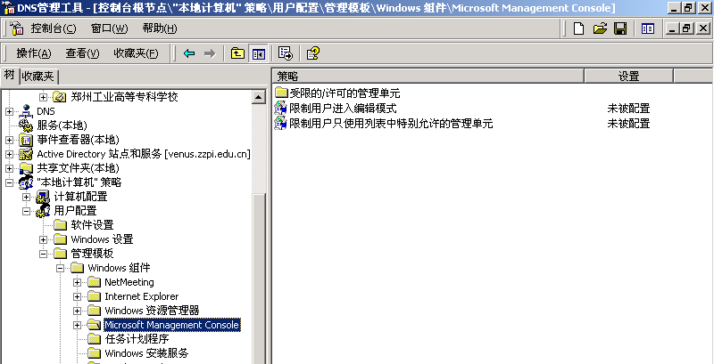
2.3.2.5 管理控制台的组策略(3)
图2-34 选择组策略设置对象

Slide 105
2.3.2.5 管理控制台的组策略(4)
步骤七，在详细资料窗格中，双击“限制用户进入编辑模式”，进入如图2-35所示的对话框。
步骤八，在“策略”选项卡上，执行以下任一项操作：
- 要允许用户在 MMC 中使用编辑模式，单击“未配置”或“禁用”。
- 要限制用户在 MMC 中使用编辑模式，单击“启用”，如图2-35所示。

Slide 106
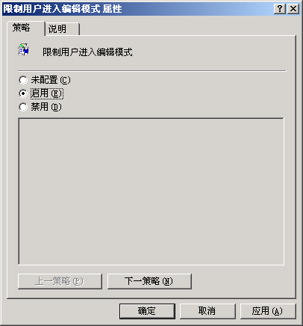
2.3.2.5 管理控制台的组策略(5)
图2-35
限制用户进入编辑模式属性对话框

Slide 107
本章小结
本章介绍了Windows Server的特点，及如何规划安装系统。介绍了管理控制台的概念、使用与设置，使用管理控制台可以实现全网资源在一个平台下统一管理，方便了管理员的维护工作。

